Slide 1



Integrated solutions
国泰安主题式智慧校园
综合解决方案
GTA INTEGRATED SOLUTIONS FOR SMART CAMPUS
创新智慧校园 引领教育改革
首页
目录
上一页
下一页

Slide 2

CONTENTS
01
背景概述
BACKGROUND
02
建设理念
CONCEPT
03
建设目标
GOALS
04
整体设计
OVERALL DESIGN
05
建设内容
CONTENTS
06
服务体系
SERVICE SYSTEM
07
典型案例
TYPICAL CASES
首页
目录
上一页
下一页

Slide 3

01
背景概述BACKGROUND
首页
目录
上一页
下一页

Slide 4
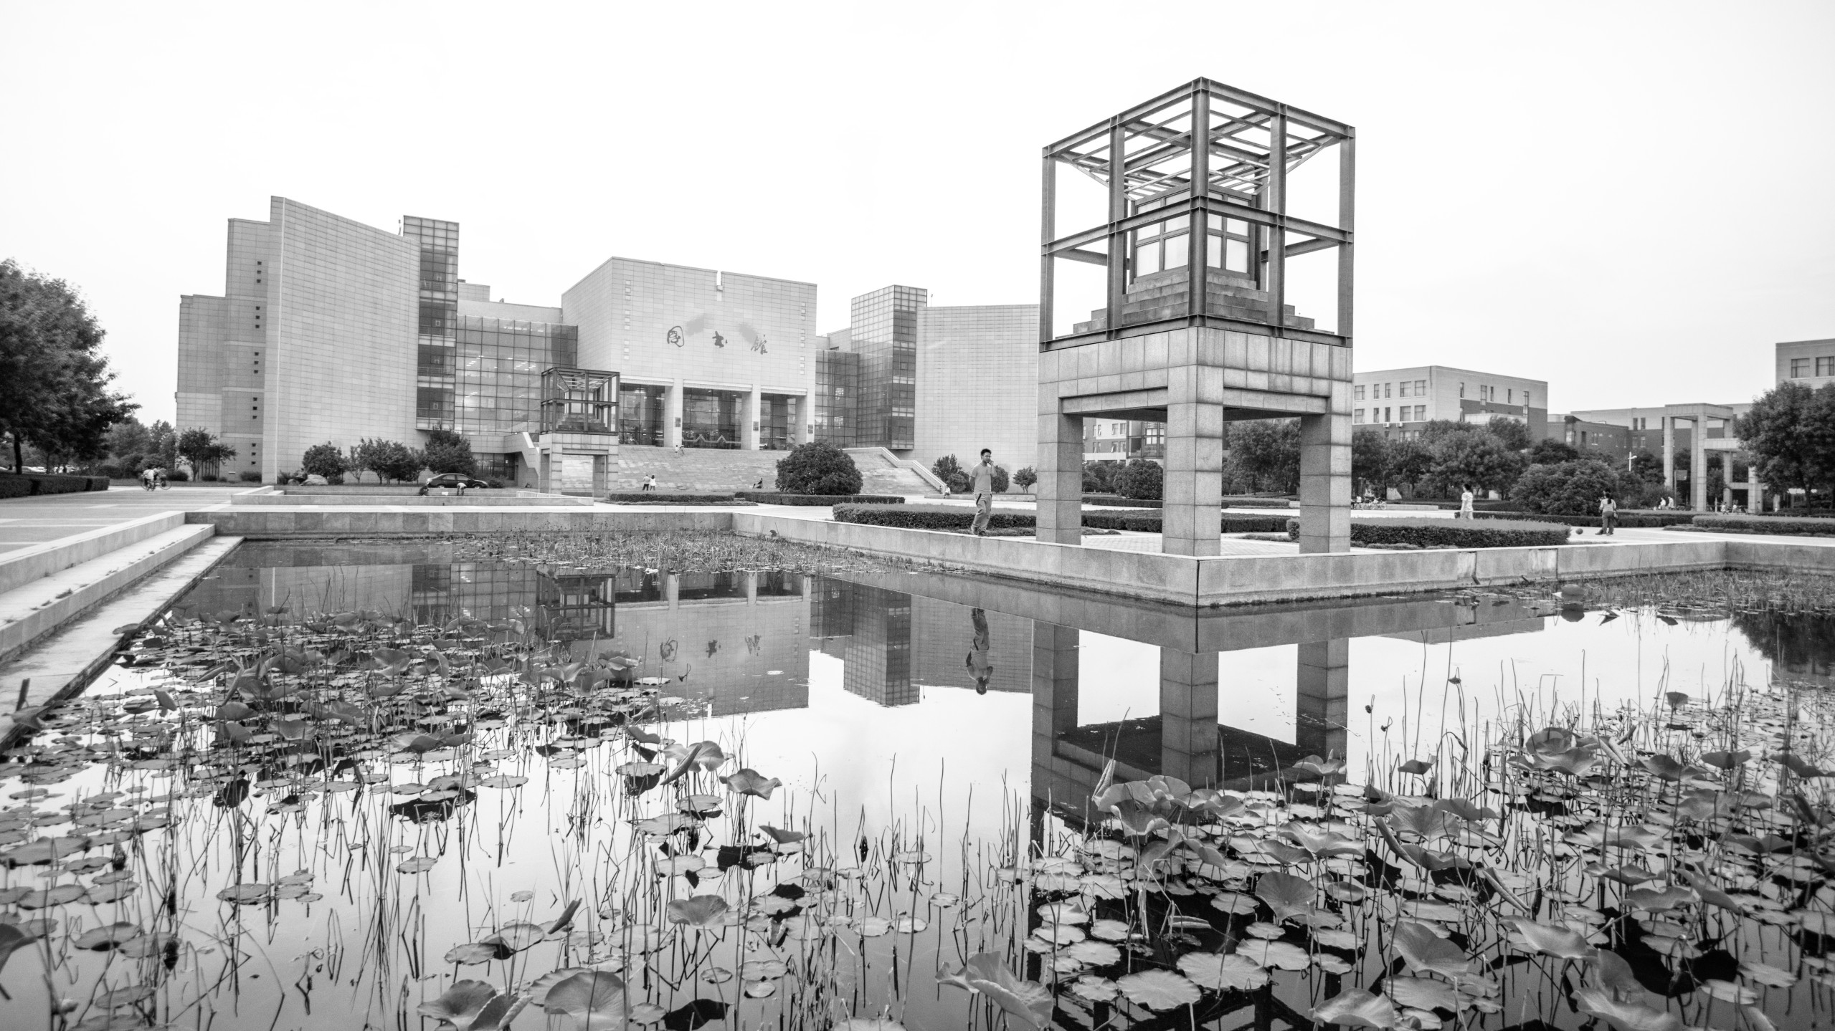
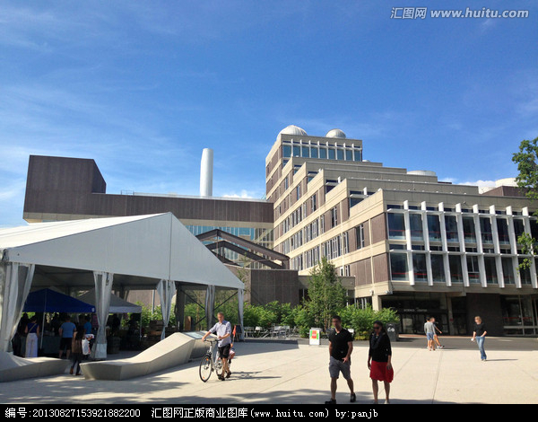
01
方案概述 背景
技术背景
互联网+、物联网、云计算、大数据、移动互联……
政策背景
《国家中长期教育改革和发展规划纲要（2010-2020）》、《教育信息化十年发展规划（2011-2020）》……
学校现状
系统繁多、管理紊乱；资源分散、应用不便；重复建设、
使用率低；信息孤岛、数据不通；问题频繁、运维困难……
首页
目录
上一页
下一页

Slide 5





01
方案概述 校园信息化建设发展历程
~1998年·网络化
~2006年·数字化
~2009年·集成化
2010~ ·智慧化
· 局域网络
· 互联网络
· 计算机化
· 简单应用
· 数字校务
· 数字教学
· 数字科研
· 应用多样化
· …………
· 业务集成
· 网络融合
· 互联网 IPV4
· 单向控制
· …………
· 云计算 · 物联网
· 高性能计算 · 泛在学习
· 统一数据中心 · 智慧教室…
首页
目录
上一页
下一页

Slide 6

01
方案概述 智慧化
智慧校园是数字校园发展的新阶段，是综合应用物联网、云计算、移动互联等智能化、信息化、网络化技术手段，构建融网络、技术、服务为一体的智能个性化综合信息服务体系，具有感知全面、响应及时、智能综合、随需应变、高效运行等特征的新一代学校环境，从而实现学校中的人、设备、环境、资源与社会有机整合的一种独特校园形态。
智慧校园如何体现智慧化服务？
推理、预判、个性、场景……

Slide 7
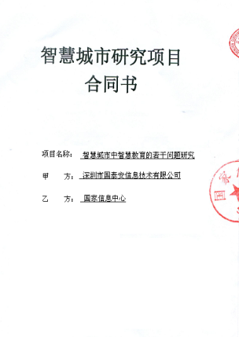

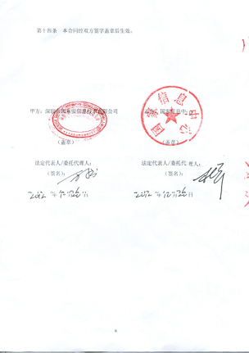
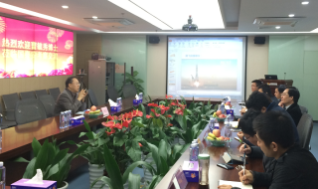

01
方案概述 智慧校园建设资质
国泰安参与国家信息中心主导的“中国智慧城市”研究课题小组，并被指定为中国智慧城市发展研究中心在“数据应用与智慧教育”领域唯一示范重点企业。

Slide 8
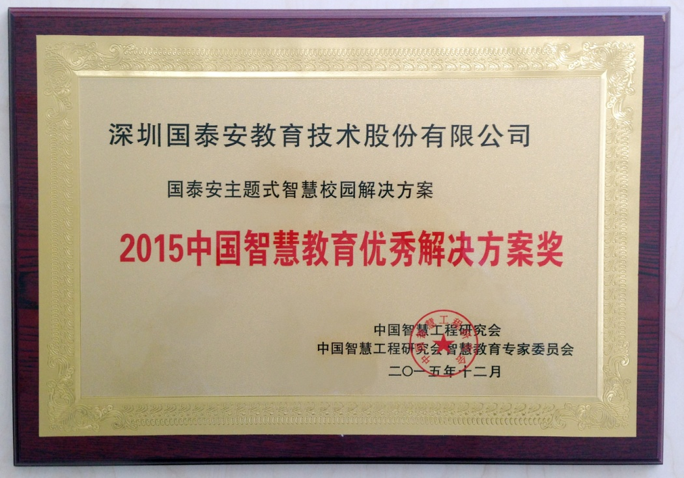
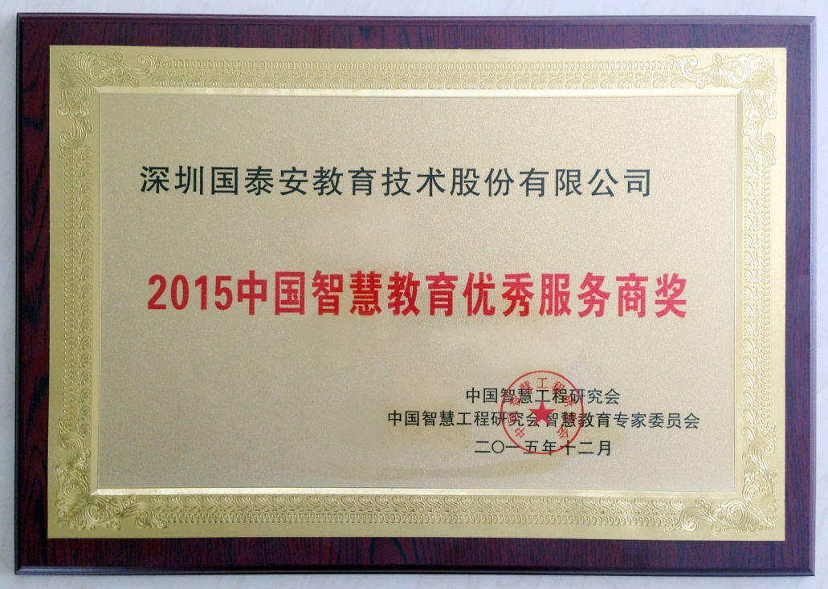
01
方案概述 智慧校园建设资质

Slide 9

02
建设理念
CONCEPT
首页
目录
上一页
下一页

Slide 10
02
建设理念
新兴信息技术
智慧实训室
智慧教育云
“云”
“地”
云计算
智慧终端
智慧教室
应用接地
高技能应用型人才
“雾”
“海”
“河”
物联网
海量大数据
资源融合
Students
探索、技能
创意、分享
智慧校园理念
全球视野
创新能力
战略思维
独立思考
团队协作
技术创新 价值变革
信息技术与教育教学深度融合
（“大教育观”思维、
教育+信息化）
Parents
支持、鼓励
参与、引领
Teachers
建议、评估
探索、引导
教学模式变革
教学方法创新
服务
生活
再造管理流程
校园文化传承
教育不是灌输，而是点燃火焰
文化
科研
管理
教学
智慧校园生态
“
”
以“大教育观”的思维，借力信息技术变革，创新设计主题校园、引领
教育服务改革！国泰安让改变发生……
首页
目录
上一页
下一页

Slide 11

03
建设目标
GOALS
首页
目录
上一页
下一页

Slide 12

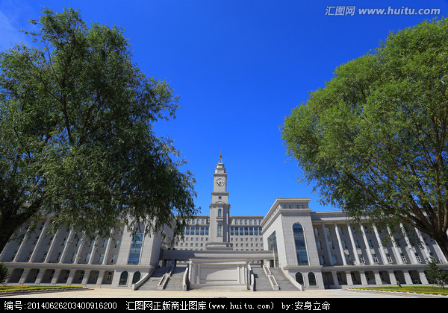
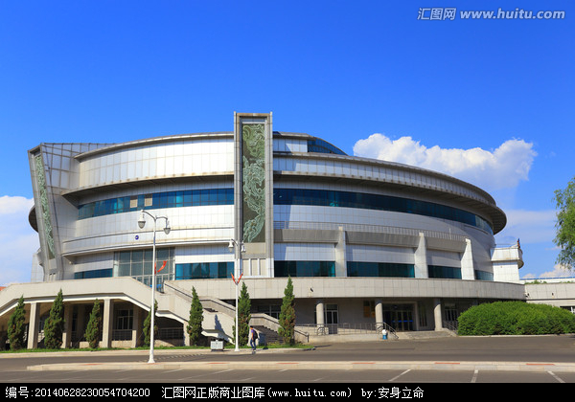
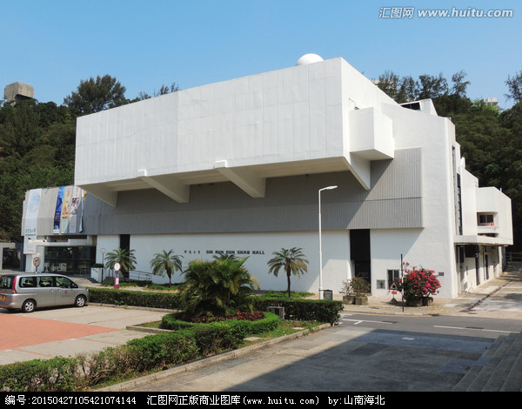
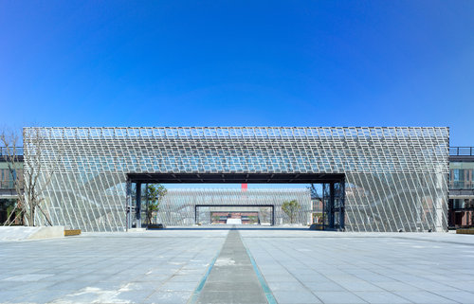
03
建设目标
校企共建智慧城市体系下最具特色的主题式智慧校园！
虚拟校园
科技校园
平安校园
移动校园
开放校园
感知校园
“
”
校企共建智慧城市体系下最具特色的主题式智慧校园！
首页
目录
上一页
下一页

Slide 13
04
整体设计
OVERALL DESIGN
首页
目录
上一页
下一页

Slide 14

04
整体设计 “1+6+N”
1
易教学
N…
健康校园
感知校园
易文化
易管理
“6”
“N”
(Next/
New/N个主题)
虚拟校园
绿色校园
易服务
易科研
移动校园
开放校园
易生活
平安校园
科技校园
平台
模块
主题
首页
目录
上一页
下一页

Slide 15
04
整体设计 国泰安主题式智慧校园系列（系统构架图）
N
教师
学生
家长
企业
管理人员
校友
接地
……N
云展示与应用群（WEB浏览器、移动APP、PC客户端）
6
移动校园
科技校园
平安校园
感知校园
绿色校园
虚拟校园
开放校园
……N
国
家
信
息
化
标
准
和
安
全
标
准
易管理
易教学
易科研
学生管理
教务管理
行政管理
资产管理
迎新系统
……
理论教学
实践教学
开放教学
教学管理
教学应用
……
申报管理
项目管理
专家管理
成果管理
协同科研
……
融合
易生活
易文化
易服务
平安校园
感知校园
绿色校园
健康校园
一卡通
……
思想文化
学科文化
校友文化
党团文化
虚拟文化
……
培训服务
数据服务
资源服务
咨询服务
校企合作
……
1
造海
搭台
数据中心引擎、智慧教育云管理平台（统一门户、统一认证、统一数据……）
E-Cloud
布云兴雾
硬件设施（网络基础设施、物联网基础设施、实验室、智慧教室、录直播系统……）
首页
目录
上一页
下一页

Slide 16
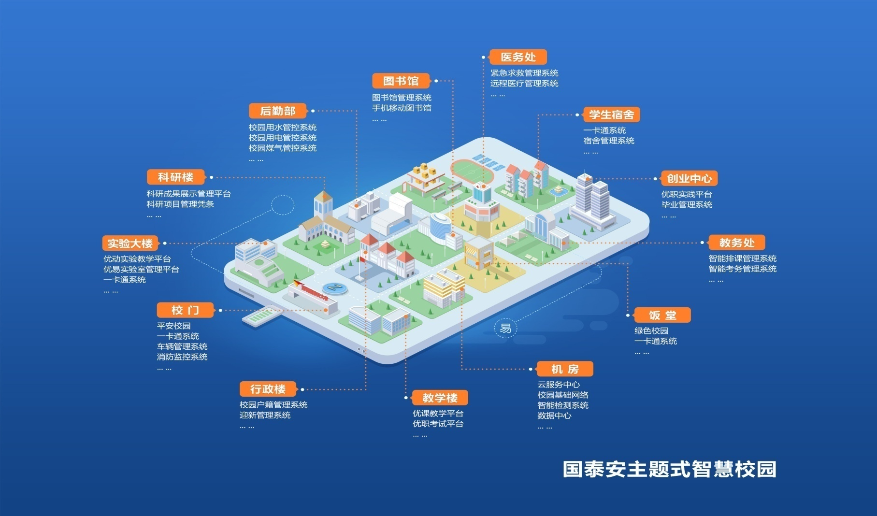

Slide 17
05
建设内容
CONTENTS
首页
目录
上一页
下一页

Slide 18

05
建设内容
SaaS
IaaS
PaaS
SaaS
（基础设施即服务）
（平台即服务）
（软件即服务）
PaaS
网络基础设施
物联网基础设施
云计算基础设施
大数据基础设施
……
智慧教育云应用管理平台（统一认证、统一门户、统一数据）
管理体系、教学体系
科研体系、生活体系
文化体系、服务体系
IaaS
首页
目录
上一页
下一页

Slide 19

05
建设内容 IAAS
IAAS——框图
网络基础设施
云计算基础设施
光纤
交换机
……
虚拟化服务器
交换机
……
大数据基础设施
物联网基础设施
存储设备
安全设备
……
传感器
条码
定位系统
……
首页
目录
上一页
下一页

Slide 20


05
建设内容 IAAS 云基础设施
通过部署国际领导云技术厂商(VMware、Citrix等)系统对学校现有服务器，存储、网络设备进行有序地整合，形成一个统一管理的 共享资源池。
基础架构底层是以 虚拟化技术 构建的云计算，云存储，云桌面、云应用等服务，可以根据使用部门的实际需求灵动地按需分配和动态调整，真正实现智慧校园的管理。
IAAS云基础设施
首页
目录
上一页
下一页

Slide 21



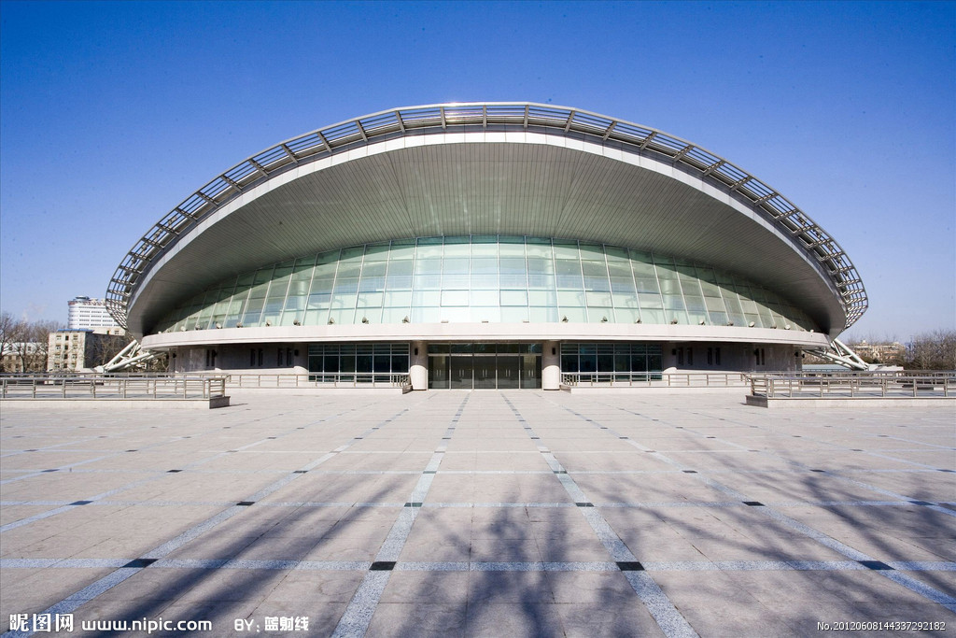
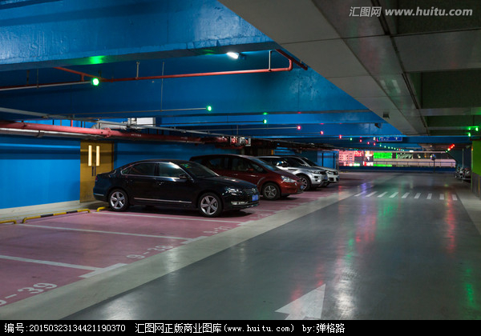
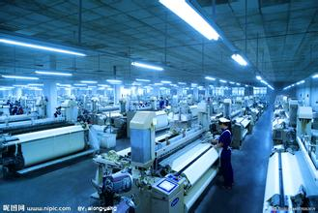
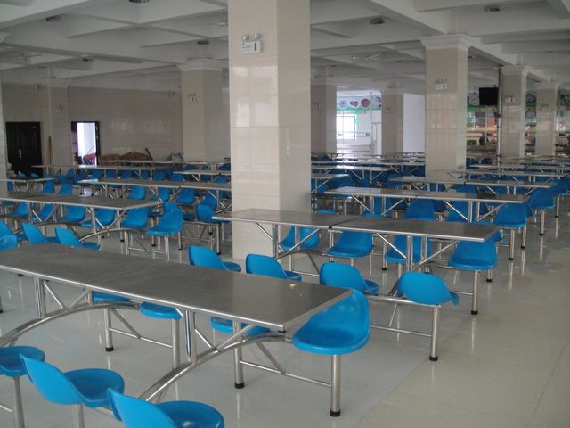

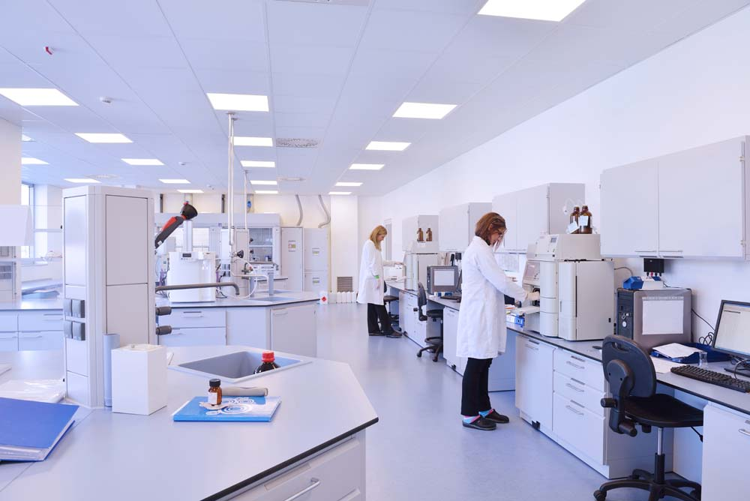
05
建设内容 IAAS 物联网基础设施
Internet
建设目标
认证服务器
网管系统
建设安全、可靠、易管控、安全的室内/外无线网络、物联网环境，让学生、教职员皆能方便有效地使用教育资源，打造任何时间、任何地点皆可学习的泛在智慧教学及应用环境。
3G/LTE
交换机
交换机
接入交换机
3G/LTE
价值体现
实现全校师生在任何时间、任何地点，使用任何终端，接入网络、享用资源。依托网络进行跨部门、跨校区、跨学校、校企之间的移动与协同办公、教学。实现校-校、班-班、人-人、人-物之间的互通。
校园广场
停车场
车间/仓库
学校食堂
办公会议
实验室
兴“雾”—— 构建全方位的智慧网络环境
首页
目录
上一页
下一页

Slide 22
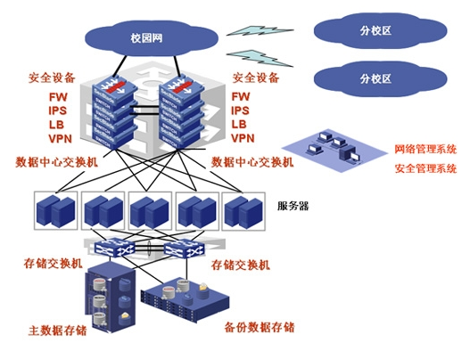

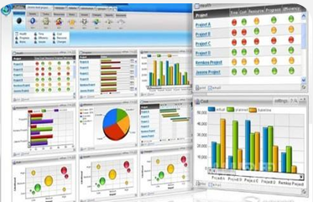
05
建设内容 IAAS 大数据基础设施
造“海”— 基于大数据技术进行海量数据分析
建立机制完善的数据中心，采集校园内的活动数据，将所有活动数据集中存储到数据中心，构建海量数据库。通过大数据分析技术，智能分析校园活动，监控校园生活、教学、管理、服务等多个方面的行为，对将要发生的异常状况进行提前预警，同时也为校园生活、教学、管理、服务等多个方面提供决策支持的数据基础。
首页
目录
上一页
下一页

Slide 23




05
建设内容 PAAS 智慧校园云应用管理平台
运维管理中心
统一数据中心
统一权限管理
统一信息门户
服务器监控
智能设备管理监控
软件运行状态监控
自动报警系统
……
教育信息化标准库
统一数据访问接口
数据交换引擎
数据挖掘分析
……
单点登录
统一权限
统一用户
……
统一信息发布与管理
个人定制化门户
应用超市
……
首页
目录
上一页
下一页

Slide 24







05
建设内容 SAAS 框图
易管理
易教学
易科研
易生活
易文化
易服务
学生管理
教工管理
……
虚实结合
理实一体
教学工具
……
产学研一体
协同在线
……
平安
绿色
感知
……
实体文化
虚拟文化
……
资源
数据
培训
……
首页
目录
上一页
下一页

Slide 25




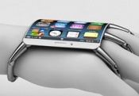
05
建设内容 SAAS 易管理体系（设计图）
终端
行政办公
学生管理
教务管理
资产管理
-管理系统
人事师资管理
校园户籍管理
教师量化考核
招生管理
迎新管理
宿舍管理
学籍管理
德育管理
毕业管理
教材管理
智能排课管理
智能考务管理
成绩管理
资产管理
资产管理（移动版）
OA
业务
应用
灵活
扩展
模式创新
技术应用
标准构建 在线协同
人财物全面管理
智能分析决策
E管理基础平台
云计算 大数据 物联网
数据融通 移动互联
应用虚拟化
统一数据 、统一门户、统一认证、开放接口
E-Cloud服务体系
云支
撑体
系
区域云
开放管理云
校园私有云
首页
目录
上一页
下一页

Slide 26
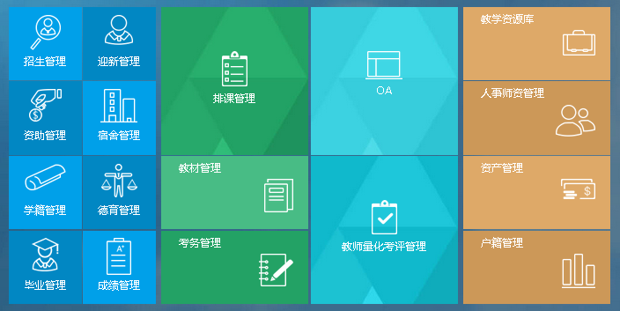




05
建设内容 SAAS 易管理体系（用户应用图）
web浏览器
移动app
pc客户端
平台应用价值
个性化定制管理应用，实现人、财、物、事的高效快捷管理；
通过自定义业务流程，协助学校全方位提升自身的管理体系；
智能排课、排考、排宿舍，极大减少行政办公人员的工作量；
智能统计分析海量数据，为管理层决策提供强有力数据支撑。
首页
目录
上一页
下一页

Slide 27


05
建设内容 SAAS 易管理体系（明星产品）
明星产品一
OA管理系统
明星产品二
常用工具
工作流程管理
公文管理
会议管理
车辆管理
消息提醒
交流园地
领导信箱
领导日程
流程设定
内部邮箱
外部邮箱
迎新网页
迎新系统
系统管理
迎新须知
新生导航
快速通道
校园风光
预报到登记
入学测试
新生调研
首页设置
迎新数据统计
产品特色
1
教育行业专用OA，业务流程符合学校管理体系
产品设计
2
支持手写批注及电子印章
3
支持工作页面个性化定制、界面美观、交互感强
4
实现移动OA，实时掌控办公业务
5
系统运行稳定高效，满足高并发操作
首页
目录
上一页
下一页

Slide 28


05
建设内容 SAAS 易教学体系（规划图）
理论教学
实践教学
开放教学
教学应用
教学管理
优课教学平台
优智考试平台
……
优动实验教学平台
优易实验室管理平台
优职实践平台
……
优学慕课平台
……
优享资源库
多媒体教室
录播教室
……
教材管理系统
排课管理系统
考务管理系统
成绩管理系统
……
资源共享，随时随地自主学习优质资源
开放学习环境，开展探究式、自主学习
学习行为分析，为学生提供个性化服务
大数据应用，为教师智能推送备课教案
统一门户及认证，提供高效的教学应用
校企合作联盟，开辟人才培养创新模式
“O2O”，构建虚实结合教学实践环境
首页
目录
上一页
下一页

Slide 29


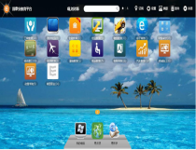






05
建设内容 SAAS 易教学体系
作业管理
教学资源管理
教学计划管理
教学过程管理
虚拟实训管理
排课/选课管理
教学资源管理
实验室管理
对于师生
用户使用各终端接入，统一ID登陆，授权范围内的任意教学资源，使用便捷。云数据库实现最大化共享，虚实结合、开放的教学空间，便利的虚拟使用环境，调动学生积极性，全方位提升实践能力和就业能力。
考试管理
实验室管理
教学过程管理
教学工具管理
虚拟实训管理
对于管理者
资源、数据统一管理，杜绝了分散难管现象，消除了信息孤岛问题。虚实结合的教学资源与环境，节省了建设成本、维护成本、使用成本。一次建设，无限复制共享，可持续性发展。
成绩管理
授课管理
考试管理
备课管理
实训软件管理
错题管理
实验统计报表
实习管理
授课管理
实验统计报表
测试
管理
教学
系统
E-Cloud
教务
管理
教学
系统
学生
教师
测试
管理
实践
管理
评价
系统
教学资源共享
评价
系统
实践
管理
实践管理
教师评价管理
教师评价管理
实践管理
创就业指导
教学评价管理
教学评价管理
创就业指导
学生评价管理
学生评价管理
就业数据汇集
首页
目录
上一页
下一页

Slide 30
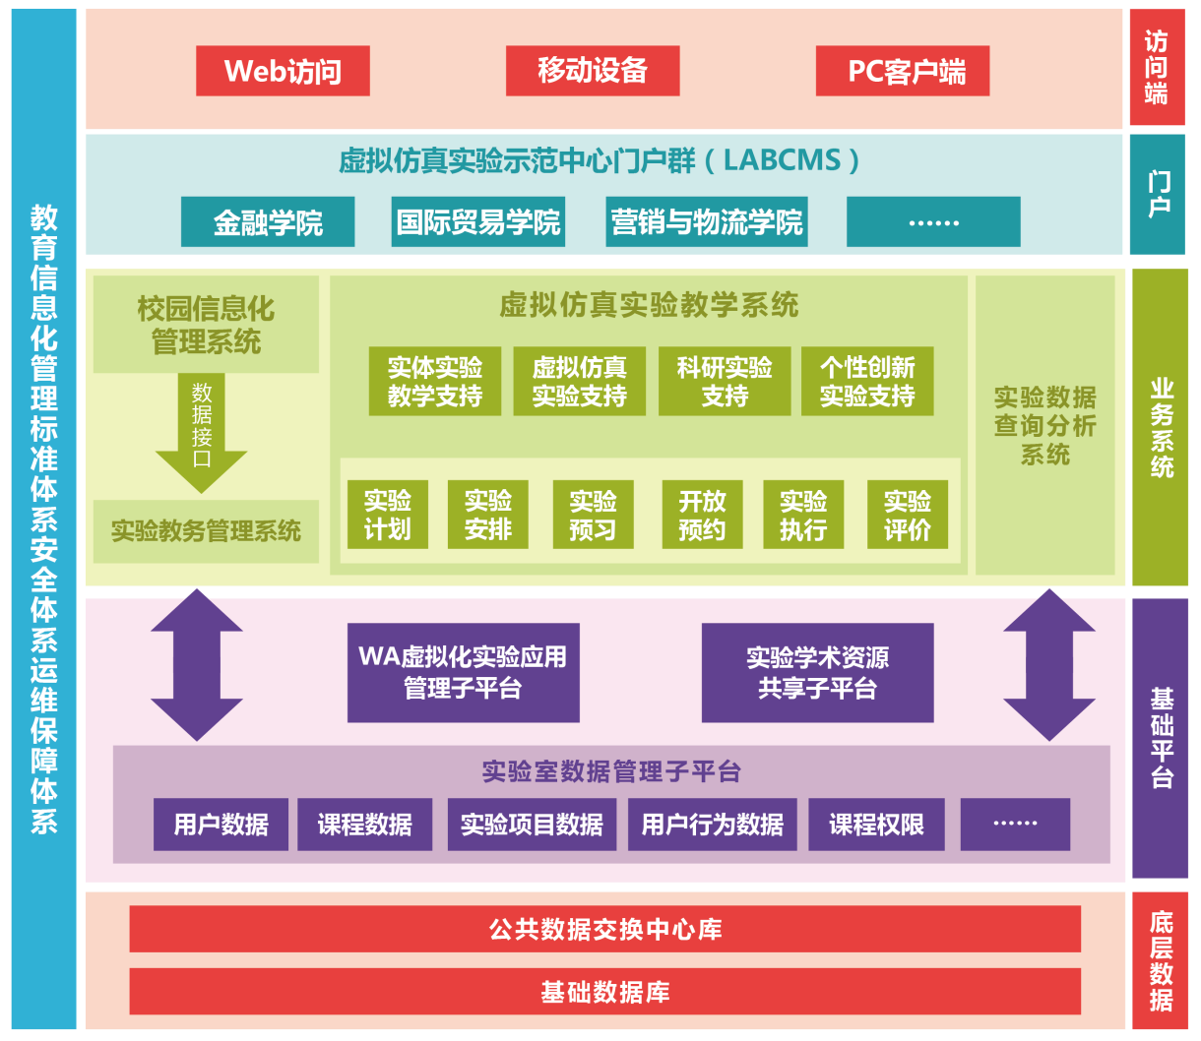
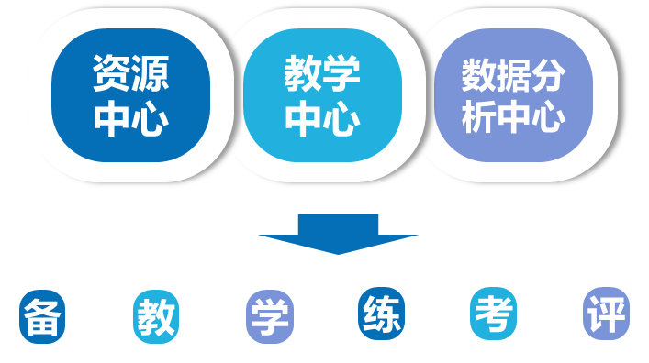
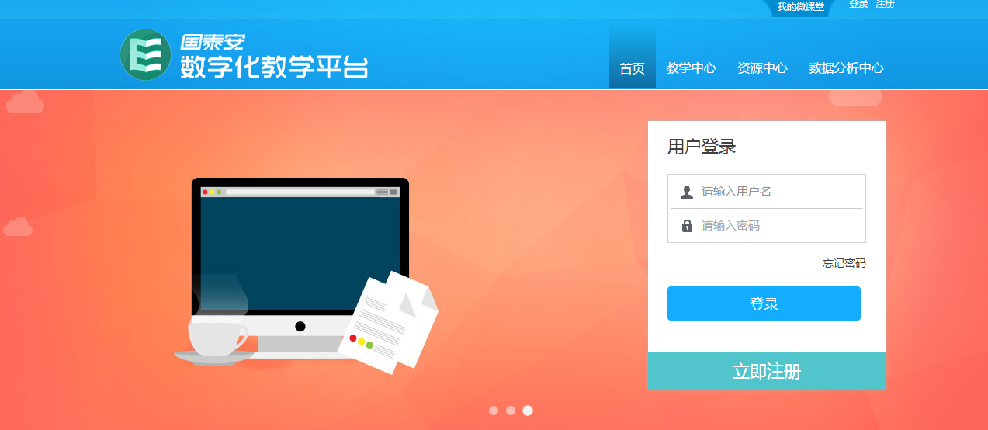
05
建设内容 SAAS 易教学体系（明星产品）
明星产品二：优动实验教学平台
明星产品一
明星产品一：四大数字化教学平台
1
3
轻松教学
数据可视
无忧备课
2
随时测评
4
首页
目录
上一页
下一页

Slide 31

05
建设内容 SAAS 易科研体系（规划图）
专家库
协同
科研
项目
管理
研
学
产
技术服务与咨询、成果转让
委托、项目合作
智能
分析
信息
交流
成果
展示
国泰安产学研体系
让科研服务于产业以 网络协作模式 贯通科研整个过程，让科研交流、协作共享方便快捷 科研成果智能分析，领导及时了解科研情况。
首页
目录
上一页
下一页

Slide 32
05
建设内容 SAAS 易科研体系（设计图）
终端
专家系统
项目管理
成果展示
在线协同科研
交流平台
成果展示
业务
应用
专家库
成果库
项目开题
项目预估
项目申报
项目展开
项目结题
查询分析
分类发布
获奖成果
专利成果
鉴定成果
科研团队管理
科研过程管理
科研成果管理
邮件系统
科研论坛
公文流转
分析排名
按时归类
社会科学
自然科学
思维科学
灵活
扩展
模式创新
技术应用
线下 线上
人工 智能
科研管理信息化
E科研基础平台
云计算 大数据 物联网
数据融通 移动互联
应用虚拟化
统一数据 、统一门户、统一认证、开放接口
E-Cloud服务体系
云支
撑体
系
区域云
开放科研云
校园私有云
首页
目录
上一页
下一页

Slide 33
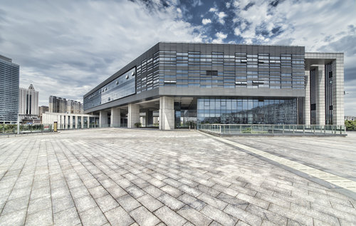
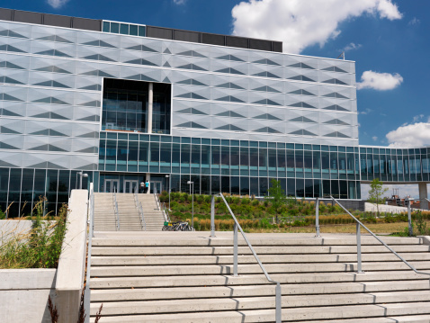
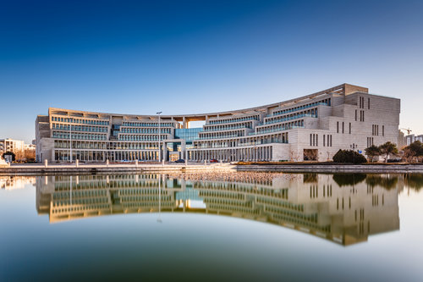
05
建设内容 SAAS 易生活体系（规划图）
平安校园
健康校园
易生活
E-Cloud
绿色校园
感知校园
以监控、电子巡更、目标智能分析等，实现校园安全无死角。
以校园一卡通为交互介质，集“库、网、平台、应用体系”为一体的感知校园，实现
无处不在的便捷生活。
构建每个人的健康数据电子档案系统，构建食品安全检测系统，保证师生身心健康。
构建温控、水控、电控体系，实现节能减排。
首页
目录
上一页
下一页

Slide 34

05
建设内容 SAAS 易生活体系(设计图)
终端
平安校园
感知校园
绿色校园
健康校园
安全管理平台
视频监控系统
联网报警系统
电子巡更系统
火灾防控体系
统一通信系统
……
NCF综合身份认证系统
分布式24小时智能图书馆
校园信息发布系统
校园公共应用管理系统
信息查询系统
校内媒体管理系统
……
环境监测管理系统
水控管理系统
电控管理系统
能耗分析预判系统
……
校园紧急医疗急救系统
远程医疗系统
食品溯源系统
食品安全检测系统
饮用水源监测系统
运动管理
……
业务
应用
灵活
扩展
模式创新
技术应用
被动支持 主动服务
人工 智能
管理信息化
E生活基础平台
云计算 大数据 物联网
数据融通 移动互联
应用虚拟化
统一数据 、统一门户、统一认证、开放接口
E-Cloud服务体系
云支
撑体
系
区域云
开放生活云
校园私有云
首页
目录
上一页
下一页

Slide 35
05
建设内容 SAAS 易文化体系（规划图）
02
校友文化
为母校和校友、校友和校友搭建一个合作交流和服务回馈的桥梁。
理念识别系（MI）
虚拟校园建设
行为识别系统（BI）
实体文化
虚拟文化
思想文化建设
视觉识别系统（VI）
学科文化建设
环境识别系统（EI）
校友文化建设
E-Cloud
01
虚拟校园
利用手机、PAD等移动终端扫描宣传栏或文化墙上的照片，即可随时调阅云端相关的声像资料……
首页
目录
上一页
下一页

Slide 36
05
建设内容 SAAS 易文化体系（设计图）
终端
实体文化
虚拟文化
理念识别系统（MI） 行为识别系统（BI）
视觉识别系统（ VI ） 环境识别系统（EI）
思想文化 学科文化
校友文化 虚拟校园
业务
应用
云文化墙
灵活
扩展
模式创新
技术应用
虚实结合、文化传承、价值观传递······
E文化基础平台
云计算 大数据 物联网
数据融通 移动互联
应用虚拟化
统一数据 、统一门户、统一认证、开放接口
E-Cloud服务体系
云文化墙
云支
撑体
系
区域云
开放文化云
校园私有云
首页
目录
上一页
下一页

Slide 37
05
建设内容 SAAS 易服务体系（规划图）
开放院校资源、服务社会大众
线上线下培训、技术能力认证
资源服务
培训服务
数据服务
校企合作
易服务
咨询服务
科研服务
建立数据中心、提供检测服务
E-Cloud
促进校企合作、输送专业人才
首页
目录
上一页
下一页

Slide 38

05
建设内容 SAAS 易服务体系（设计图）
终端
数据服务
资讯服务
资源服务
培训服务
科研服务
咨询服务
校企合作
业务
应用
数据中心
检测服务
分类发布
整合分析
场地
师资
技术
实训室
······
在线培训
线下实训
技能认证
在线协同科研
对外科研活动
提供建议
策划方案
实习实践
就业对接
资源支持
评估跟踪
灵活
扩展
资源整合
技术应用
师资 设备 技术
实训室 场地 技术
······
E服务基础平台
云计算 大数据 物联网
数据融通 移动互联
应用虚拟化
统一数据 、统一门户、统一认证、开放接口
E-Cloud服务体系
云支
撑体
系
区域云
开放服务云
校园私有云
首页
目录
上一页
下一页

Slide 39
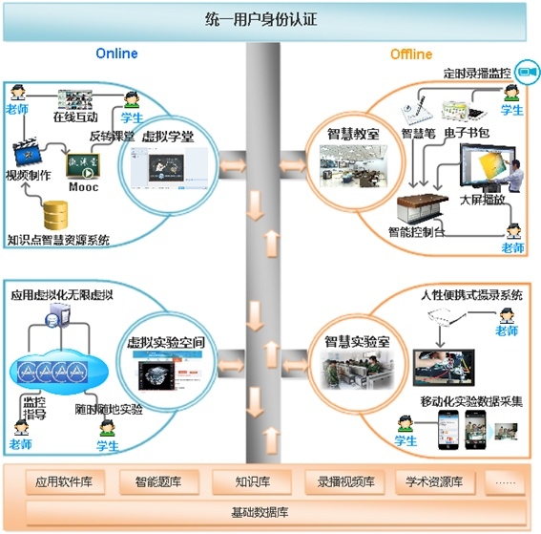
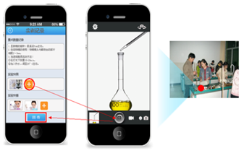
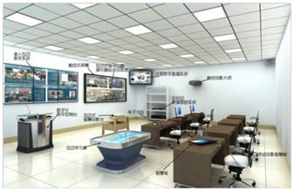
05
建设内容 主题校园 智慧教学
教师通过交互式电子白板在智慧教室里授课，学生利用智慧笔与教师授课交互，教学过程产生的内容上传保存到教学平台中，并能通过电子书包、互动电子白板、教学控制台打开演示，同时，授课笔记能够通过终端直接打印出来提供给学生，智能录播系统自动跟踪教师的授课过程，将其录制视频自动编辑处理对接到MOOC平台，MOOC平台将更新的课程信息推送给学生，教师在线组织教学，学生可以利用手机、iPad等移动设备随时随地学习、练习、作业、测试、评价，并将结果同步到教师端。
首页
目录
上一页
下一页

Slide 40
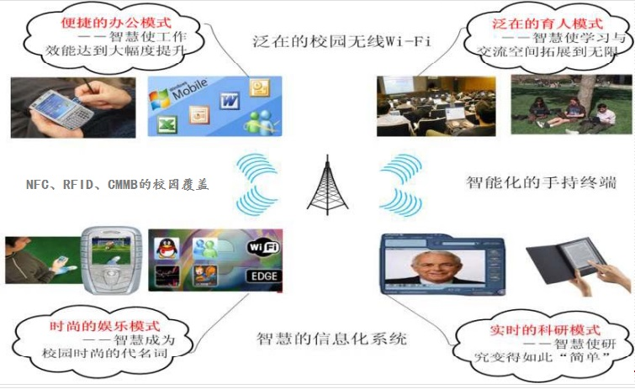

05
建设内容 主题校园 感知校园
结合地理信息系统（GIS）、物联网、射频识别（RFID）、智能检索、CMMB等技术，以一卡通为媒介，实现校园全面感知。
进入校门时，刷一下校园一卡通， NFC的身份认证系统自动阅读到校园卡信息，通过屏幕显示通过人员信息、照片，自动放行，系统存储出入记录；
上课时，系统会记录你的到课情况，考勤系统会准确无误的统计，并及时反馈给老师；
在图书馆，学生可以通过手机登陆图书系统刷新最新的图书资源情况，并将借阅信息读入手机中，实现图书的借阅与归还；
在实验室，做实验时系统可以帮助学生方便的获取实验信息，并在实验过程中仪器设备使用不当时，自动警告并中断实验过程；
余额查询、自动转账、温控、湿控、灯的亮度控制、车辆进出监控与导航……
首页
目录
上一页
下一页

Slide 41
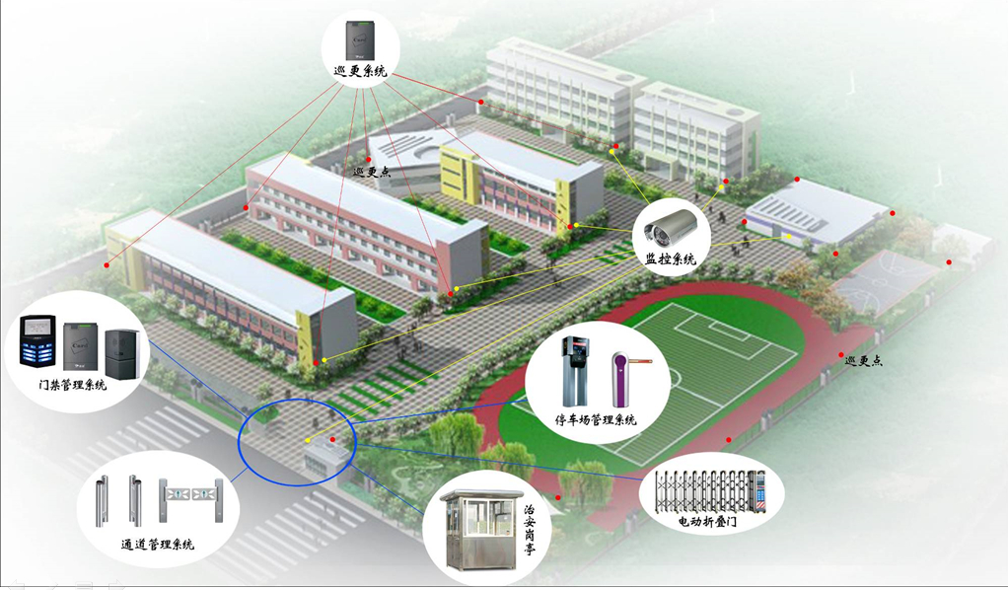
05
建设内容 主题校园 平安校园
监控
安防
闭路电视
预警
电子围栏
报警
首页
目录
上一页
下一页

Slide 42
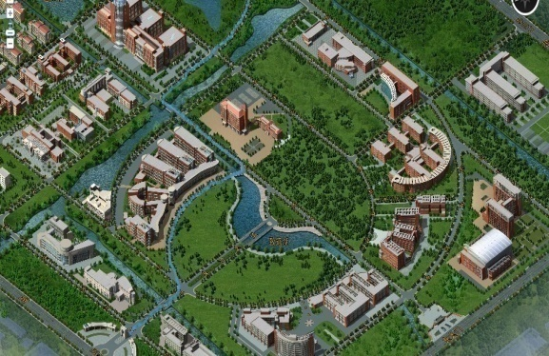
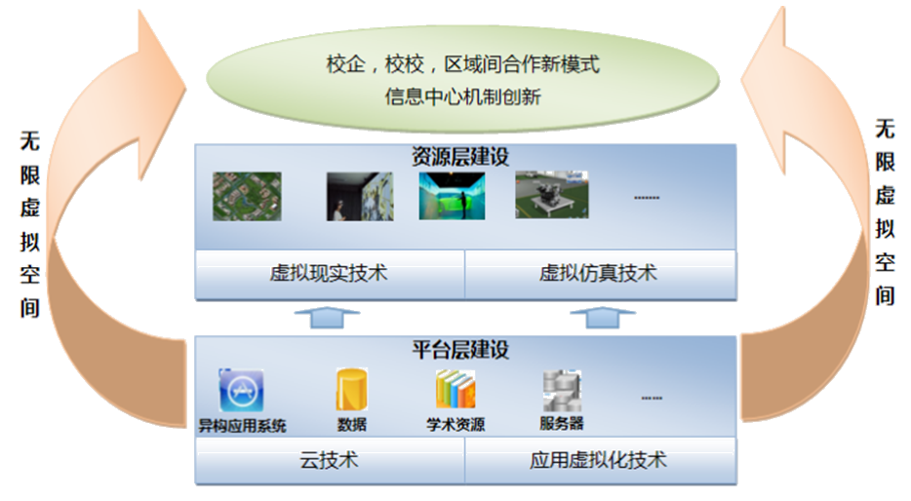
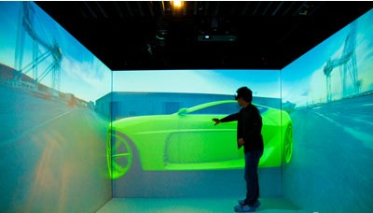
05
建设内容 主题校园 虚拟校园
“虚拟校园”是对校园实体业务的补充，综合运用云技术、应用虚拟化技术、虚拟现实技术、虚拟仿真技术，化实为虚、虚实结合，将“有限的物理教学空间”拓展成为“无限的虚拟教学空间”，将虚拟环境取代现实环境、虚拟物件取代实体物件、虚拟操作取代实际操作。
首页
目录
上一页
下一页

Slide 43

05
建设内容
生态校园
健康校园
绿色校园
感知校园
移动校园
和谐校园
文明校园
智能校园
开放校园
科技校园
虚拟校园
平安校园
移动校园
3
D
校园
首页
目录
上一页
下一页

Slide 44

06
服务体系
SERVICE SYSTEM
首页
目录
上一页
下一页

Slide 45
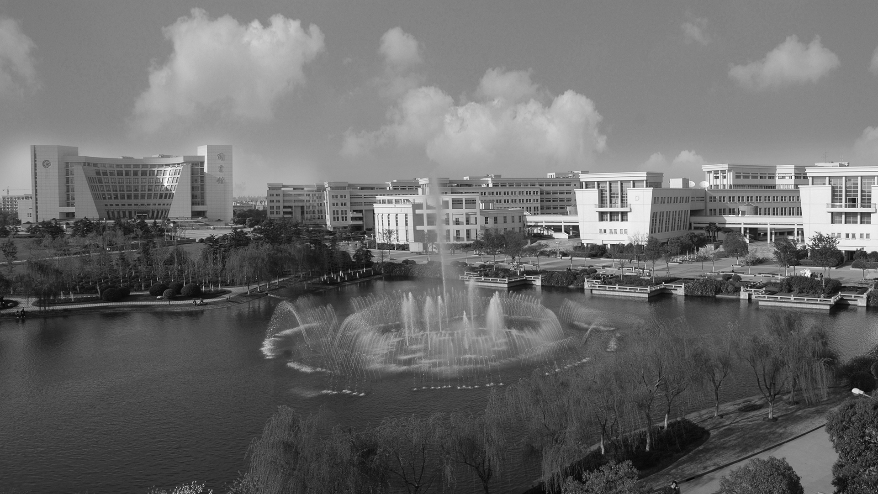
06
运营服务体系
运营服务体系
技能认证培训
管理咨询服务
技能比赛活动
合作申报项目
教学资源建设
师资队伍培养
校政合作联盟
教育融资服务
学校平台运维
学校品牌建设
首页
目录
上一页
下一页

Slide 46
06
运营服务体系 服务体系 学校平台运维
为每一所学校配套一个专业的信息化 服务团队！
建设咨询服务
上海
兰州
软件升级服务
广州
合肥
温州
沈阳
郑州
系统检测维护
成都
新疆
嘉善
应用管理服务
首页
目录
上一页
下一页

Slide 47
06
运营服务体系 服务体系 教学资源建设
让每一所学校拥有一个专业的国泰安 助教团队！
教材开发资料
教材编写大纲
教材编写计划
校本教材初稿
电子教案
课堂实录
教学游戏
flash资源
……
校本
教材
精品
课程
数字化教学资源建设
需求分析与课程规划
知识设计与课程设计
课程拍摄与后期制作
课程测试与课程运营
仿真实训资源
仿真实验软件
仿真实训软件
特色实训教材开发
……
新型课程
(MOOC)
实训
教学
首页
目录
上一页
下一页

Slide 48

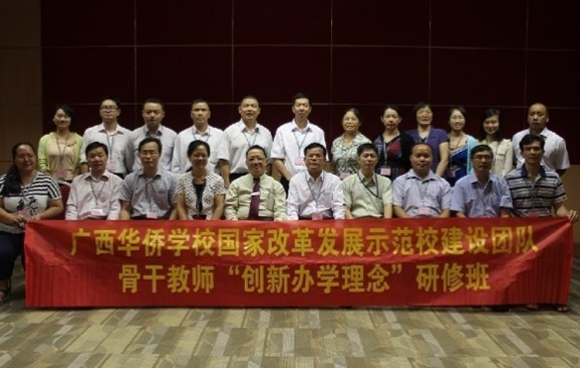

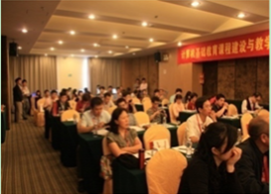
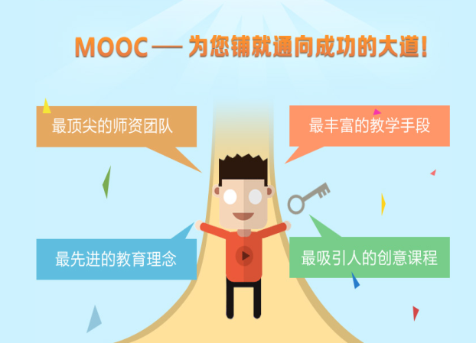
06
运营服务体系 服务体系 “双师型”师资队伍培养
教师
在线技能培训(MOOC)
当地集中培训
发达地区交流考察培训
企业挂职实践提升
学位研修计划
运作在线名师工作室
首页
目录
上一页
下一页

Slide 49


06
运营服务体系 服务体系 技能认证培训
学生
核心内容：
职业技能提升+学历提升, 双证人才培养
知识技能同步, 理论实践并重, 就业升学贯通
技能认
证培训
国泰安专家资源库和教育资源库
各种职业技能资质的
培训实训+考试认证+证书发放全程服务
首页
目录
上一页
下一页

Slide 50

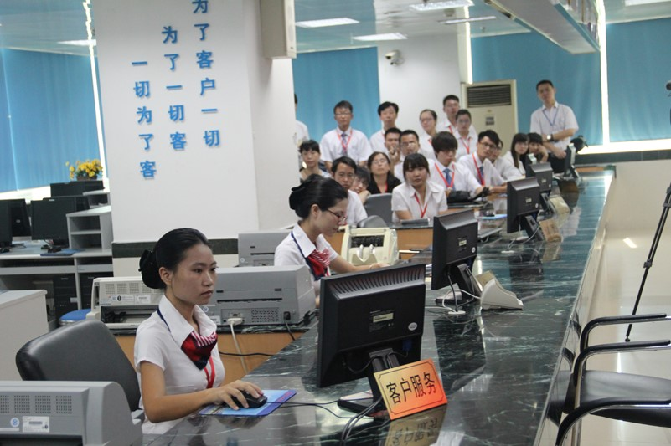

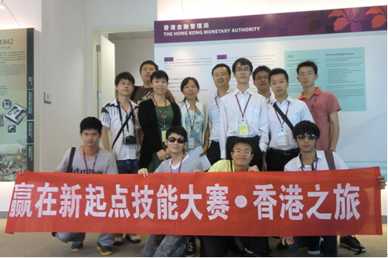
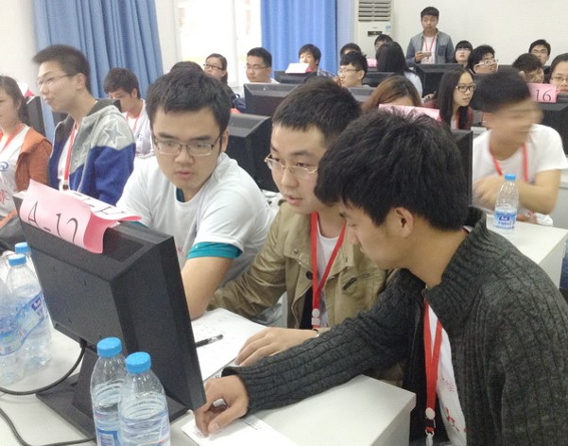
06
运营服务体系 服务体系 技能活动比赛
虚拟仿真大赛现场
技能大赛获奖学生赴香港考察交流
银行技能大赛现场
首页
目录
上一页
下一页

Slide 51

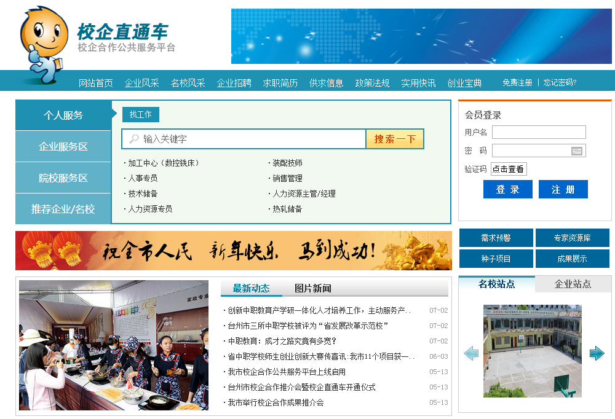
06
运营服务体系 服务体系 校政企合作联盟
评估
跟踪
校友交互平台
资源
支持
政策资讯
就业
对接
专场招聘
实习
实践
企业实践
专家辅导
企业导师
对口推荐
订单培养
企业评估平台
毕业生跟踪调研
顶岗实习
校内实习
建立“三元”校企合作模式
学校
合作
联盟
企业
建立实习就业
信息交流平台
首页
目录
上一页
下一页

Slide 52

06
运营服务体系 服务体系 教育融资服务
地方财政资金预算充足，按规定渠道及方式进行招投标采购产品与服务
直接采购
模式
采购资金（30%）
国教安教育投资有限公司(40%)
合资公司申请银行贷款（30%）
02
01
教育融资
模式
PPP
模式
采购资金（30%)
国泰安为资金缺口部分
提供融资服务
03
首页
目录
上一页
下一页

Slide 53
06
运营服务体系 服务体系 管理咨询服务
综合咨询
管理战略咨询
管理体制咨询
学校发展咨询……
管理咨询服务流程
输出物
需求分析
咨询行动计划书
——管理咨询服务——
开展调研
调研报告
专题咨询
教学管理咨询
人事管理咨询
资产管理咨询
行政管理咨询
后勤管理咨询
信息技术咨询……
诊断分析
诊断分析报告
解决方案设计
解决方案
方案实施
实施方案
首页
目录
上一页
下一页

Slide 54

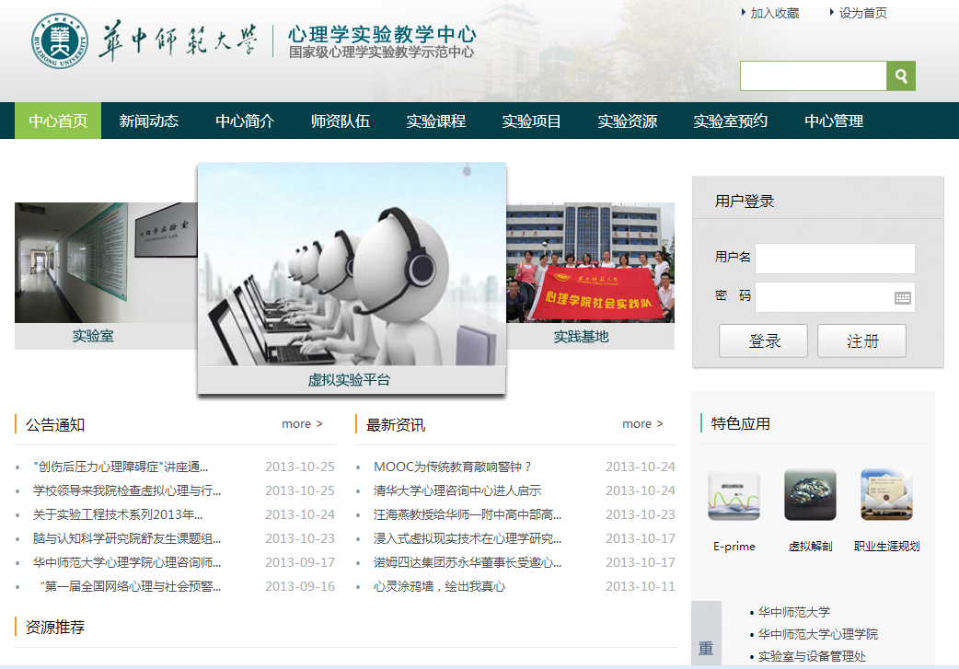
06
运营服务体系 服务体系 合作申报项目
让每一个项目申报拥有一个专业的国泰安 咨询团队！
协助学校申报国家级、省级、市等各级平台建设项目，提供包括申请书拟定，视频录制，中心网站设计、平台建设等一系列服务。
首页
目录
上一页
下一页

Slide 55

06
运营服务体系 服务体系 学校品牌建设
学校品牌建设
校园文化建设
网络化
电子刊物
讲座/沙龙学术
研讨
论坛峰会
活动直播
活动拍摄
后期制作
文化识别系统
校史编撰
学报学刊
校报校刊
院刊系列
先进事迹
知识专题讲座
教学方法研讨
人才培养沙龙
职业教育论坛
首页
目录
上一页
下一页

Slide 56

07
典型案例
Typical Case
首页
目录
上一页
下一页

Slide 57
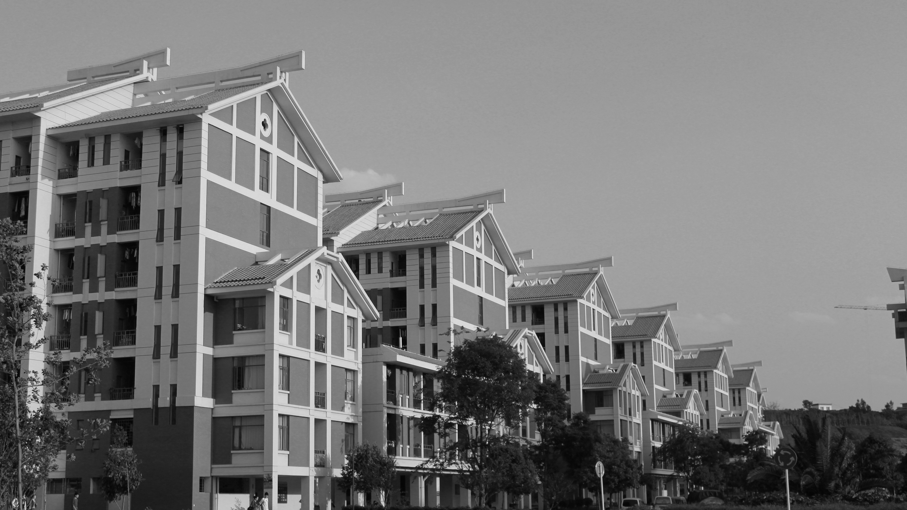
07
典型案例 阳江职院智慧校园建设专项教育咨询项目
项目背景
阳江职业技术学院是广东省阳江市的高职院校，学校信息化建设基础及智慧校园建设几乎零基础。学校力争要借鉴国际高职院校的先进建设经验，建成高水平智慧校园，通过规划咨询项目，提升学校教学、管理、校园文化，校园安全等方面的信息化水平，形成阳江职业技术学院的智慧校园顶层设计。
提供产品和服务
4
输出统一数字架构规划与需求分析（三大平台）报告
1
输出信息化现状及需求调研报告
5
输出功能规划报告
2
输出学院愿景规划报告
6
输出实施路径规划报告
3
输出技术架构规划（Iaas）报告
7
输出投资估算报告
首页
目录
上一页
下一页

Slide 58
07
典型案例 中山沙溪理工学校教育信息化项目
首页
目录
上一页
下一页

Slide 59
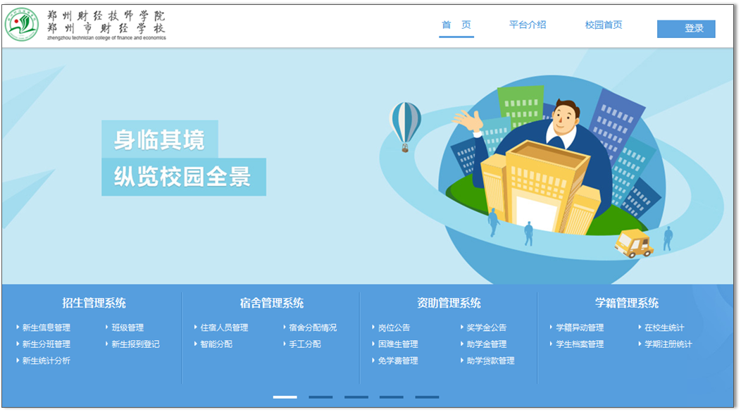
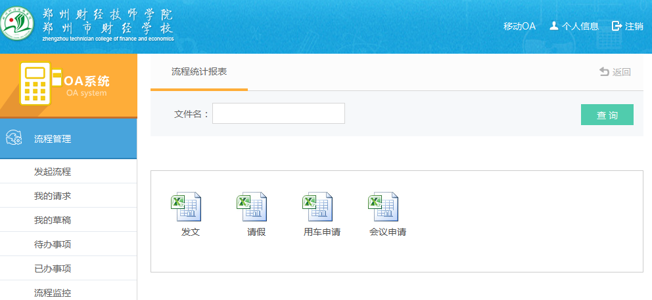
07
典型案例 郑州财经技师学院教育信息化项目
首页
目录
上一页
下一页

Slide 60

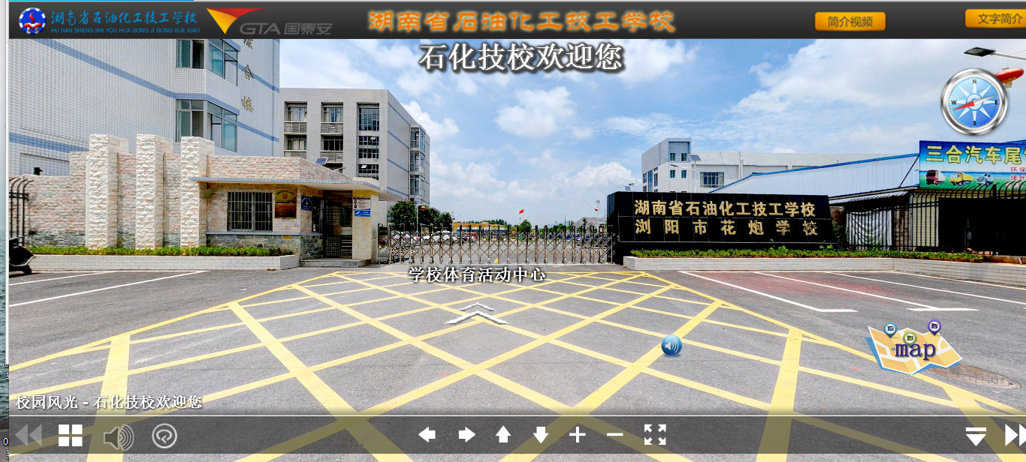
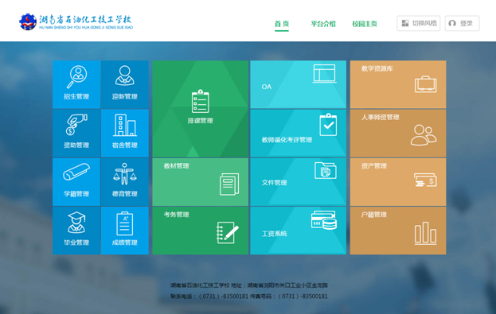
07
典型案例 湖南石油化工技工学校教育信息化项目
首页
目录
上一页
下一页

Slide 61



07
典型案例 青岛精品课程项目
首页
目录
上一页
下一页

Slide 62



07
典型案例 青岛精品课程项目
国泰安
主题式智慧校园
综合解决方案
GTA INTEGRATED SOLUTIONS FOR SMART CAMPUS
首页
目录
上一页
下一页
首页
目录
上一页
下一页

